Slide 1

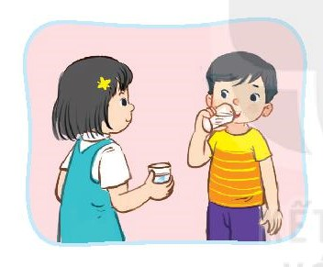

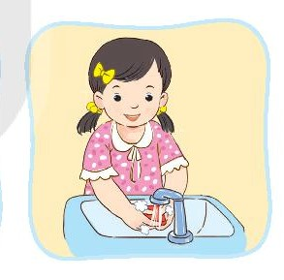
1. Thảo luận về những việc cần làm để tăng sức đề kháng cho cơ thể:
- Kể những việc cần làm và tác dụng của những việc đó.
- Nêu cách thực hiện từng việc.

Slide 2

- Tác dụng : Bổ sung chất khoáng cho cơ thể, giúp làm mát gan, thải độc, làm đẹp da, tăng cường sức khỏe.
- Cách thực hiện:
+ Mỗi ngày nên uống từ 1,5 đến 2 lít nước
+ Chia đều vào các thời điểm trong ngày.
+ Có thể uống nước lọc, nước hoa quả hoặc sữa.
Uống nước

Slide 3

Tác dụng: Bổ sung các loại vitamin và chất khoáng cho cơ thể, tăng sức đề kháng, giúp bổ sung năng lượng, làm đẹp da, thúc đẩy hoạt động của hệ tiêu hóa…
- Cách thực hiện:
+ Ăn sữa chua sau bữa ăn
+ Ăn trái cây trước bữa ăn khoảng 1 giờ hoặc sau bữa ăn 2 đến 3 giờ
Ăn sữa chua và trái cây

Slide 4
- Tác dụng: Giúp phòng ngừa tiêu chảy và các bệnh đường ruột, tránh nhiễm trùng mắt, gảm vi khuẩn trên đôi tay…
- Cách thực hiện:
+ Rửa tay nhiều lần trong ngày
+ Thoa xà phòng, hai tay cọ xát vào nhau ít nhất 20 giây. Sau đó rửa sạch tay dưới vòi nước sạch.
Rửa tay thường xuyên

Slide 5

Kết luận
Uống đủ nước,
Cốc dùng riêng !
Ăn rau xanh
Tay rửa sạch,
Năng luyện tập
Lập “pháo đài” !

Slide 6

Trò chơi: Tiêu diệt vi khuẩn, vi rút
1. Đâu là những việc làm giúp tăng đề kháng cho cơ thể ?
A. Uống đủ nước
B. Ăn uống đủ chất
C. Cả hai đáp án A và B đều đúng
0
1
2
3
4
5
6
7
8
9
10

Slide 7
Trò chơi: Tiêu diệt vi khuẩn, vi rút
2. Em nên rửa tay mấy lần một ngày?
A. 1
B. Nhiều lần
C. 2
0
1
2
3
4
5
6
7
8
9
10

Slide 8
Trò chơi: Tiêu diệt vi khuẩn, vi rút
3. Đâu là lời khuyên đúng ?
A. Nên rửa tay thường xuyên hằng ngày để phòng chống các bệnh
B. Chỉ nên rửa tay khi tay bẩn
C. Chỉ nên rửa tay trước khi ăn
0
1
2
3
4
5
6
7
8
9
10

Slide 9
Trò chơi: Tiêu diệt vi khuẩn, vi rút
4. Đâu là việc làm có lợi cho sức khỏe ?
A. Uống nhiều nước ngọt
B. Thức khuya
C. Tập thể dục thường xuyên
0
1
2
3
4
5
6
7
8
9
10

